Slide 1
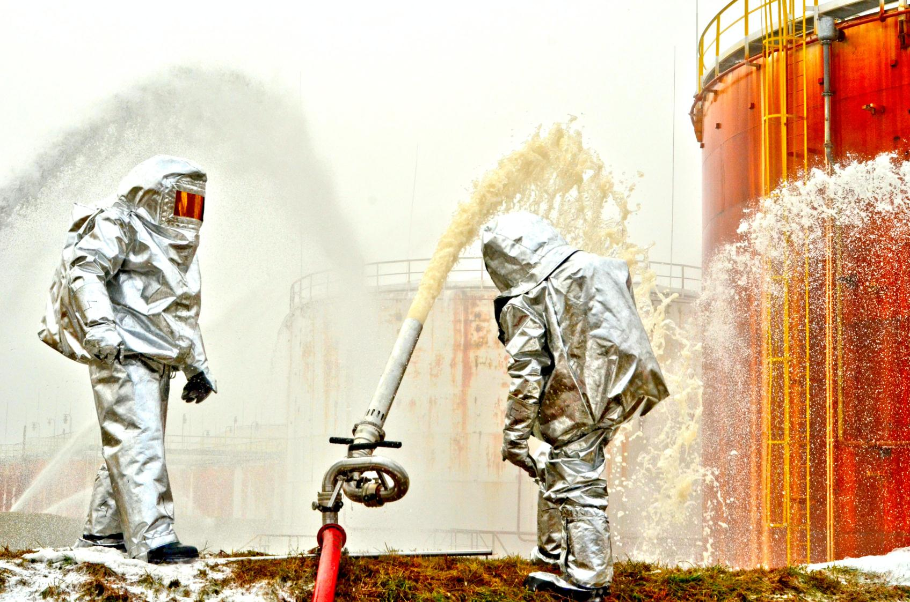
Komenda Powiatowa Państwowej Straży Pożarnej w Chrzanowie
SPRAWOZDANIE Z DZIAŁALNOŚCI ZA 2011 ROK

Slide 2
ZAGROŻENIA W POWIECIE CHRZANOWSKIM

Slide 3
ZAGROŻENIA
Główne obszary zagrożeń związane są przede wszystkim z zagrożeniami pożarowymi i innymi miejscowymi, do których należy zaliczyć zagrożenia: punktowe (związane z magazynowaniem w instalacjach i zbiornikach stacjonarnych toksycznych substancji przemysłowych), liniowe (związane z rurociągami przesyłowymi mediów palnych), transportowe (związane z przewozem materiałów niebezpiecznych), powodziowe (związane z katastrofalnymi zatopieniami i podtopieniami), radiacyjne oraz infrastruktury budowlanej. Ze względu na charakter występujących zagrożeń na terenie Powiatu Chrzanowskiego podzielono je na:
zagrożenia związane z istniejącym przemysłem,
zagrożenia związane z infrastrukturą techniczną,
zagrożenia związane z występowaniem kompleksów leśnych,
zagrożenia powodziowe.

Slide 4
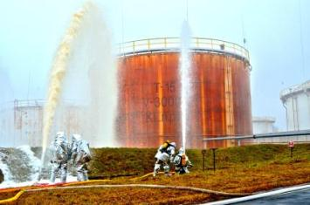
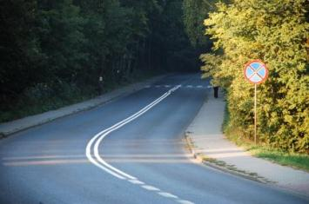
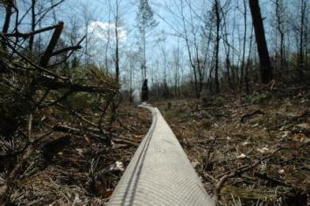
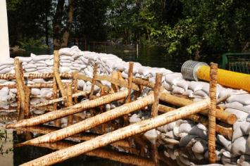
ZAGROŻENIA
Zakłady dużego ryzyka powstania poważnej awarii przemysłowej
Przemysł
Infrastruktura drogowa i kolejowa
Siły natury

Slide 5
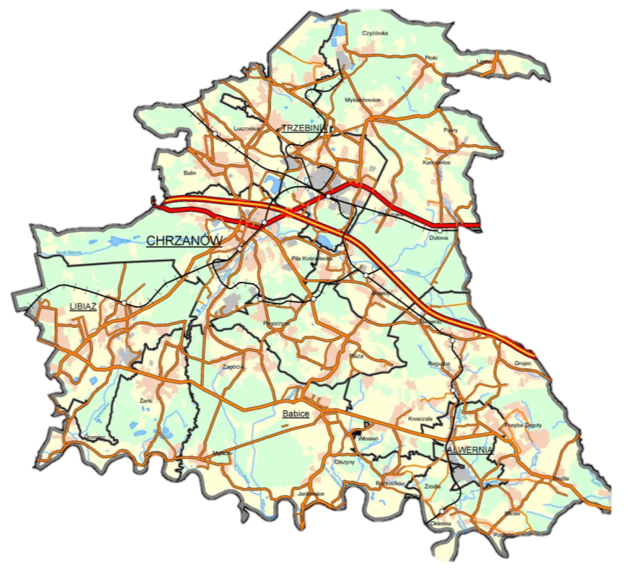
SIEĆ JEDNOSTEK
KP PSP Chrzanów
OSP KSRG
OSP spoza KSRG
ZSP
Wozy bojowe PSP – 12
Wozy bojowe OSP – 54
Strażacy PSP – 78
Strażacy OSP – 503

Slide 6
SIEĆ JEDNOSTEK - ZAŁOŻENIA
Założeniem budowy sieci jednostek ochrony przeciwpożarowej w powiecie chrzanowskim jest kryterium czasu i wyposażenia. Dążymy do tego, aby czas dojazdu pierwszego zastępu, zdolnego do podjęcia działań podczas pożaru wewnętrznego, wypadku drogowego i udzielenia kwalifikowanej pierwszej pomocy nie przekraczał 15 minut. Minimalnym standardem jednostek jest realizowanie podstawowych czynności ratowniczych służących likwidacji lub ograniczeniu nagłych zagrożeń poprzez:
gaszenie pożarów, w tym pożarów wewnętrznych,
ratownictwo techniczne (szczególnie w komunikacji drogowej),
udzielanie kwalifikowanej pierwszej pomocy.

Slide 7
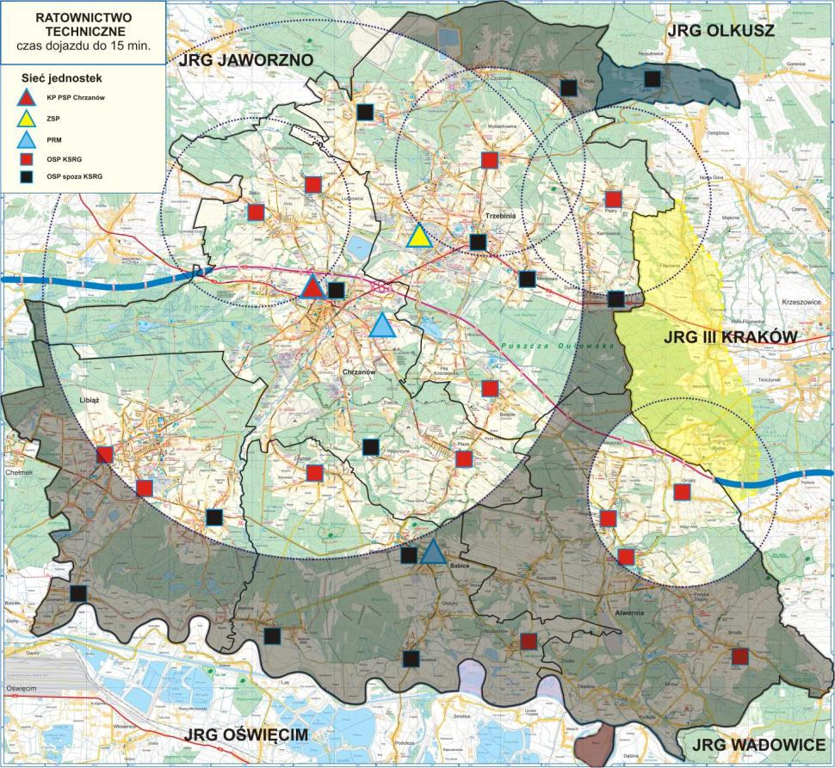
SIEĆ JEDNOSTEK
Ratownictwo techniczne
Ratownictwo techniczne
Ratownictwo techniczne
Ratownictwo techniczne

Slide 8
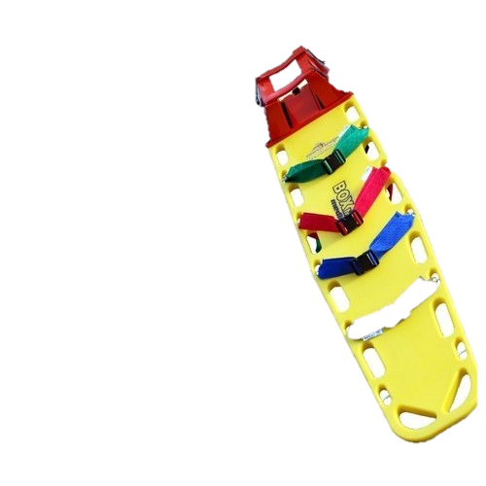
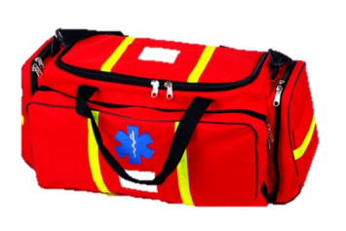
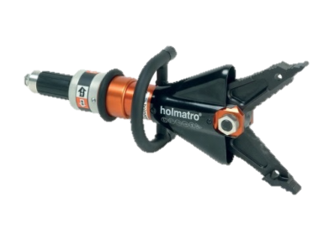
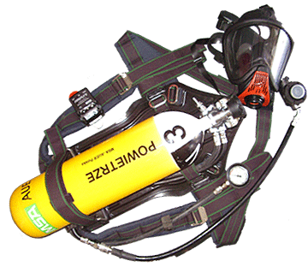
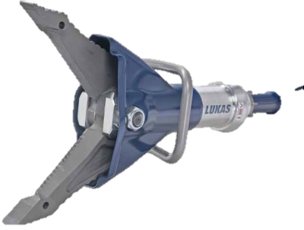
SIEĆ JEDNOSTEK - WYPOSAŻENIE
Gaszenie pożarów, w tym pożarów wewnętrznych,
Ratownictwo techniczne (szczególnie w komunikacji drogowej),
Udzielanie kwalifikowanej pierwszej pomocy.

Slide 9
GOTOWOŚĆ BOJOWA
wyszkolenie

Slide 10
SZKOLENIA DLA OSP
Nazwa szkolenia | Razem 2006 | Razem 2007 | Razem 2008 | Razem 2009 | Razem 2010 | Razem 2011 | Łącznie
Kurs szeregowych OSP | 102 | 0 | 0 | 0 | 0 | 0 | 102
Kurs obsługi aparatów ODO | 47 | 0 | 0 | 0 | 0 | 0 | 47
Szkolenie strażaków ratowników OSP część I | 0 | 50 | 21 | 42 | 0 | 46 | 159
Szkolenie strażaków ratowników OSP część II | 0 | 12 | 16 | 0 | 24 | 26 | 78
Szkolenie strażaków ratowników OSP kurs jednolity | 0 | 0 | 0 | 25 | 8 | 48 | 81
Szkolenie z zakresu ratownictwa technicznego dla strażaków ratowników OSP | 0 | 0 | 0 | 0 | 0 | 50 | 50
Szkolenie kierowców konserwatorów sprzętu ratowniczego OSP | 0 | 0 | 0 | 20 | 0 | 0 | 20
Szkolenie dowódców OSP | 0 | 0 | 20 | 0 | 0 | 0 | 20
Szkolenie naczelników OSP | 0 | 0 | 20 | 0 | 0 | 0 | 20
Suma | 149 | 62 | 77 | 87 | 32 | 170 | 577

Slide 11
GOTOWOŚĆ BOJOWA
wyposażenie

Slide 12
GOTOWOŚĆ BOJOWA
przeglądy techniczne

Slide 13
GOTOWOŚĆ BOJOWA
Inspekcje gotowości operacyjnej OSP

Slide 14
GOTOWOŚĆ BOJOWA
zawody pożarnicze

Slide 15
PLANOWANIE OPERACYJNE
POWIATOWY PLAN RATOWNICZY
KATALOG ZAGROŻEŃ POWIATU
ANALIZA ZABEZPIECZENIA OPERACYJNEGO

Slide 16
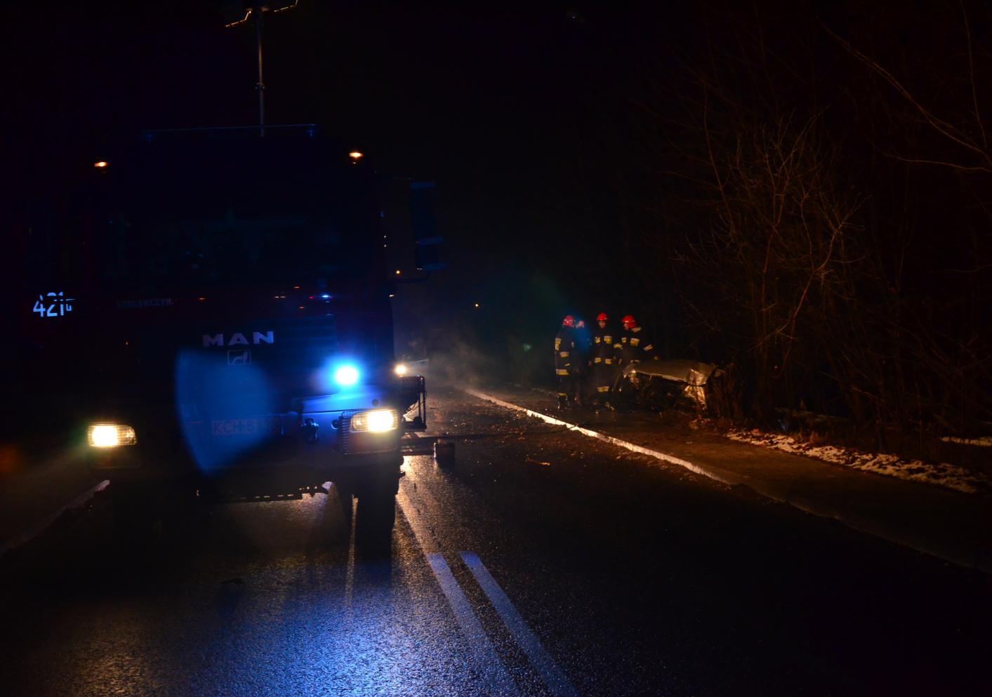
STATYSTYKA
2011

Slide 17
STATYSTYKA Zdarzenia w latach 2000 - 2011

Slide 18
STATYSTYKA Pożary i Mz w latach 2000 - 2011

Slide 19
STATYSTYKA Pożary i Mz w rozbiciu na miesiące w 2011 roku

Slide 20
PRZYCZYNY POŻARÓW

Slide 21
PRZYCZYNY MZ

Slide 22
STATYSTYKA Wartość mienia uratowanego i strat w 2011 roku
Straty: 14 897 000 zł
Mienie uratowane: 133 615 000 zł

Slide 23
DZIAŁALNOŚĆ PREWENCYJNA

Slide 24
CZYNNOŚCI KONTROLNO-ROZPOZNAWCZE
W 2011 roku czynności kontrolno-rozpoznawcze prowadzono w obiektach:
użyteczności publicznej
mieszkalnych wielorodzinnych
handlowych wielkopowierzchniowych
produkcyjnych i magazynowych
lasach
w obiektach widowiskowo sportowych
w obiektach mogących spowodować nadzwyczajne zagrożenia środowiska
w obiektach sakralnych

Slide 25
NIEPRAWIDŁOWOŚCI PODCZAS KONTROLI
W zakresie warunków ewakuacji, które mogą spowodować zagrożenie życia ludzi
W zakresie wyposażenia obiektów w podręczny sprzęt gaśniczy
W zakresie przeglądów i badań sprawności instalacji technicznych obiektów
W zakresie drożności i oznakowania dróg ewakuacyjnych
W zakresie przeciwpożarowych instalacji wodociągowych wewnętrznych
W zakresie instalacji sygnalizacyjno-alarmowych
W zakresie przeciwpożarowego zaopatrzenia wodnego
W zakresie przeciwpożarowego wyłącznika prądu

Slide 26
DECYZJE ADMINISTRACYJNE
W 2011 roku Komendant Powiatowy PSP wydał 62 decyzje oraz 1 powiadomienie do Prokuratury Rejonowej w Chrzanowie.

Slide 27
DZIAŁANIA RATOWNICZE

Slide 28
DZIAŁANIA RATOWNICZE
06.03.2011
Pożar klasztoru oo. Bernardynów w Alwerni
wozy bojowe: 113
ratownicy: 435
czas trwania: 64 godziny
ewakuowani: 8
ranni: 1

Slide 33
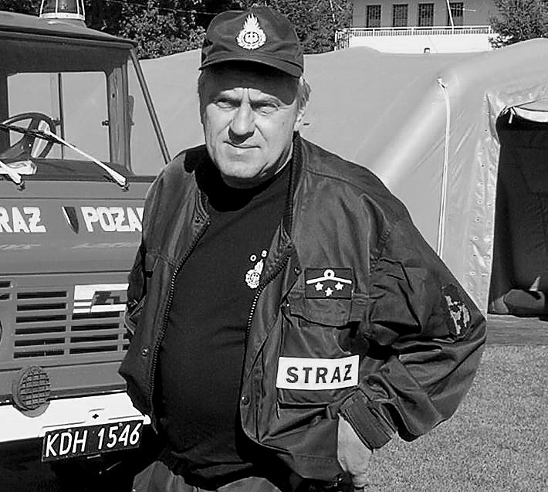
16 marca 2011 roku podczas dogaszania pogorzeliska klasztoru oo. Bernardynów w Alwerni zginął dh Jerzy Wojtoń, naczelnik OSP w Alwerni

Slide 34
DZIAŁANIA RATOWNICZE
24.03.2011
Pożar aluminium w Trzebini
wozy bojowe: 10
ratownicy: 31
czas trwania: 7 godzin

Slide 37
DZIAŁANIA RATOWNICZE
26.05.2011
Pożar fabryki kosmetyków w Chrzanowie
wozy bojowe: 77
ratownicy: 295
czas trwania: 26 godzin
ewakuowani: 192
ranni: 4

Slide 42
DZIAŁANIA RATOWNICZE
02.08.2011
Autocysterna z benzyną zjechała z jezdni w Chrzanowie
wozy bojowe: 5
ratownicy: 16
czas trwania: 4 godziny

Slide 45
DZIAŁANIA RATOWNICZE
08.09.2011
Zderzenie samochodu z lokomotywą w Libiążu
wozy bojowe: 4
ratownicy: 13
czas trwania: 4 godziny
ranni: 3

Slide 48
DZIAŁANIA RATOWNICZE
25.10.2011
Zderzenie samochodu z ciężarówką w Trzebini
wozy bojowe: 4
ratownicy: 15
czas trwania: 3 godziny
ranni: 1

Slide 50
DZIAŁANIA RATOWNICZE
30.11.2011
Pożar mieszkania w Chrzanowie
wozy bojowe: 5
ratownicy: 19
czas trwania: 3 godziny
ewakuowani: 9
ranni: 6

Slide 53
DZIAŁANIA RATOWNICZE
01.12.2011
Wykolejenie wagonów w Chrzanowie
wozy bojowe: 4
ratownicy: 14
czas trwania: 7 godzin

Slide 55
EDUKACJA DLA BEZPIECZEŃSTWA
I INTEGRACJA SŁUŻB

Slide 56
STOP WYPALANIU TRAW

Slide 57
OTWARTE STRAŻNICE
BEZPIECZNE WAKACJE

Slide 58
POMOCNA DŁOŃ

Slide 59
OGÓLNOPOLSKI TURNIEJ WIEDZY POŻARNICZEJ

Slide 60
WARSZTATY RATOWNICZE

Slide 61
ĆWICZENIA SZTABOWE
W RAFINERII TRZEBINIA

Slide 62
LICEUM SPOŁECZNE W TRZEBINI
PATRONAT NAD KLASĄ MUNDUROWĄ

Slide 63
MANEWRY RATOWNICZE im. dh. Stefana Skrzydlewskiego

Slide 64
III BARBÓRKOWY BIEG STRAŻAKÓW
17.12.2011. W Kopalni Soli w Wieliczce odbył się III Barbórkowy Turniej Strażaków i Ratowników. Zadaniem trzyosobowych zespołów strażaków, reprezentujących jednostki organizacyjne PSP oraz OSP, było pokonanie w pełnym wyposażeniu (ubrania specjalne, hełmy, aparaty powietrzne) 110 metrów po schodach. Głębokość 110 metrów to różnica poziomów szybu im. Daniłowicza Kopalni Soli. W biegu wzięło udziału aż 88 drużyn z całego kraju oraz zagranicy. Strażacy KP PSP w Chrzanowie zajęli 4. miejsce z czasem 5 minut i 14 sekund.

Slide 65
PIŁKA HALOWA
17.11.2011. W Krakowie rozegrano mecze finałowe V Mistrzostw Województwa Małopolskiego PSP w Piłce Nożnej Halowej. Łącznie uczestniczyło 8 reprezentacji Komend Powiatowych/Miejskich oraz Szkoły Aspirantów PSP w Krakowie. KP PSP w Chrzanowie zajęła 5 miejsce.
PIŁKA SIATKOWA
Turniej Służb Mundurowych „Prawo i piłka” III miejsce

Slide 66
WNIOSKI
Zwiększenie ilości etatów w Jednostce Ratowniczo-Gaśniczej Państwowej Straży Pożarnej w Chrzanowie o 6-8 etatów celem zapewnienia minimalnego stanu zmiany służbowej w ilości 13 strażaków na służbie.
Sukcesywna rozbudowa bazy teleinformatycznej w zakresie monitoringu pożarowego obiektów ma niewątpliwy wpływ na wczesne wykrycie zagrożenia, a tym samym na skuteczność i powodzenie działań ratowniczych. Zasadnym jest dalsza rozbudowa tego systemu.
Kontynuacji wymagają podjęte w 2009 roku działania związane z wyznaczeniem tras transportu drogowego materiałów niebezpiecznych.
W celu lepszego skoordynowania pracy należy kontynuować organizowanie gier sztabowych i ćwiczeń dla służb i instytucji dbających o bezpieczeństwo w powiecie.

Slide 67
WNIOSKI
W przypadku działań prowadzonych w warunkach zimowych należy zapewnić bezwarunkowy udział, poprzez służby Burmistrza/Wójta, Starosty sprzętu utrzymania zimowego dróg, zapewniające bezpieczny dojazd sił ratowniczych do zdarzeń.
Należy dokonać weryfikacji (Główny Konserwator Zabytków) obiektów zabytkowych na terenie Powiatu Chrzanowskiego, dla których wymagane są dodatkowe zabezpieczenia przeciwpożarowe.
Należy rozważyć zakup urządzeń gaśniczych typu „Cobra ”, umożliwiających szybsze wykonanie otworów do zamkniętych pomieszczeń, przestrzeni oraz wprowadzenia w sposób bezpieczny prądów gaśniczych pod rozgrzane pokrycie dachowe.
Zaostrzyć wymagania prowadzenia dokumentacji techniczno-budowlanej obrazującej cały zakres zastosowanych rozwiązań technicznych i materiałowych w obiektach zabytkowych, aby zawierała rzeczywiste informacje dotyczące warunków techniczno-budowlanych obrazujące wprowadzane zmiany na przestrzeni poszczególnych lat. Pełna dokumentacja techniczna obiektów zabytkowych, nie tylko w zakresie walorów historycznych, jest niezbędna do prawidłowego prowadzenia działań ratowniczo gaśniczych.
Wyposażenie przynajmniej jednej jednostki w obrębie powiatu w kamerę termowizyjną pozwalającą na szybszą lokalizację pożarów ukrytych, a także wyposażenie grupy operacyjnej Komendy Powiatowej PSP w Chrzanowie w pirometr.

Slide 68
WNIOSKI
Doposażyć jednostki OSP w brakujące aparaty ODO. Każda jednostka OSP powinna posiadać na wyposażeniu 4 szt. kompletnych aparatów ODO wraz z czujnikami bezruchu.
Doposażyć jednostki KSRG (w przypadku braku) w jedną motopompę pożarniczą i po dwie motopompy szlamowe dla OSP z KSRG i spoza KSRG.
Zorganizować szkolenie z zakresu kwalifikowanej pierwszej pomocy dla druhów OSP biorących bezpośredni udział w działaniach ratowniczych.
Doposażyć jednostki OSP w brakujące zestawy R-1. Każda jednostka OSP powinna posiadać jeden taki zestaw.
Doposażyć jednostki OSP Babice, Mętków oraz Jankowice w system zdalnego alarmowania. Jednostki te jako jedyne w Powiecie Chrzanowskim nie posiadają w/w systemu, co powoduje trudności z dysponowanie i alarmowaniem do zdarzeń.
W celu poprawy stanu zabezpieczenia operacyjnego w zakresie ratownictwa technicznego konieczne jest wyposażenie w sprzęt do ratownictwa technicznego jednostek:
OSP Libiąż lub Moczydło w gminie Libiąż,
OSP Zagórze lub OSP Jankowice w gminie Babice,
OSP Brodła w gminie Alwernia,
OSP Dulowa w gminie Trzebinia.

Slide 69
WNIOSKI
Z uwagi na przepływającą przez Powiat Chrzanowski Wisłę, zasadnym wydaje się wyposażenie wybranej jednostki OSP mającej swoją siedzibę w rejonie Wisły, w łódź z silnikiem spalinowym oraz przeszkolenie druhów tej jednostki w zakresie stermotorzystów.
Należy wyposażyć (w przypadku braku) każdą jednostkę OSP w dwa komplety szelek bezpieczeństwa i linek ratowniczych w każdej OSP.
Należy wyposażyć (w przypadku braku) jednostki OSP z KSRG w drabiny wysuwne 10 metrowe i drabiny przystawne (3 przęsła) oraz jednostki OSP spoza KSRG w drabiny nasadkowe (3 przęsła). Należy doposażyć JRG w 4 komplety lekkich ubrań ochrony przeciwchemicznej.
W przypadku jednostek OSP z KSRG koniecznym jest zakup urządzeń kontrolno-pomiarowych (CO, H₂S, LEL, O₂) i wyposażenie jednej jednostki w gminie.

